Slide 1

认识Qt
Qt 5.9 C++ 开发指南
第1章

Slide 2
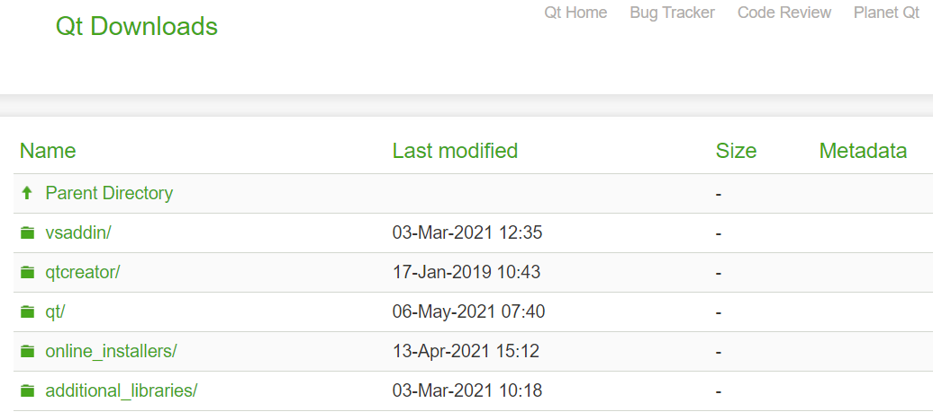
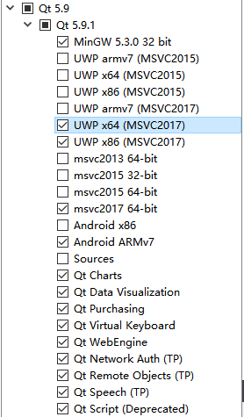
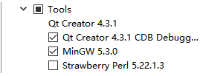
Qt简介
Qt是一套应用程序开发库，但与MFC不同，Qt是跨平台的开发类库。
跨平台意味着只需要编写一次程序，在不同平台上无需改动或只需少许改动后在编译，就可以形成在不同平台上运行的版本。
Qt的获取与安装
下载地址：http://download.qt.io/archive/
MinGW:Minimalist GNU for Windows

Slide 3
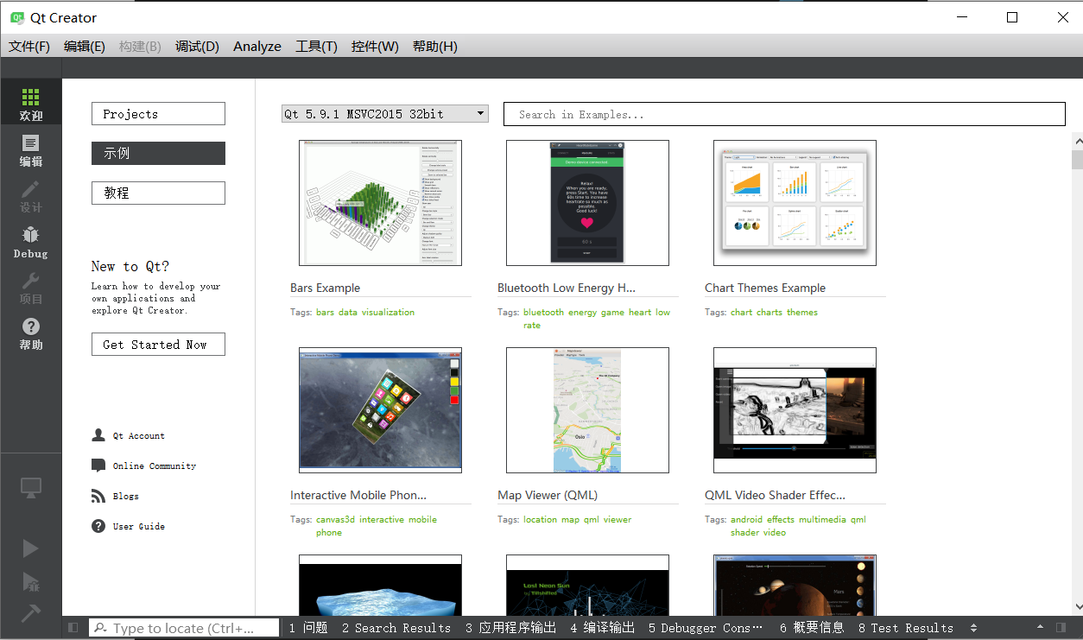
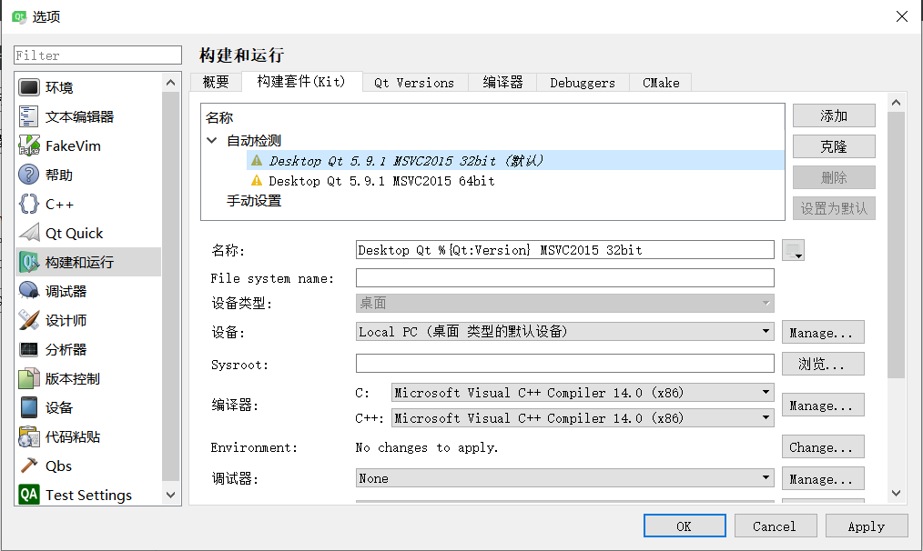
Qt Creator初步使用
工具 → 选项 → 构建和运行 →构建套件(kit)
缺少windows software development kit

Slide 4
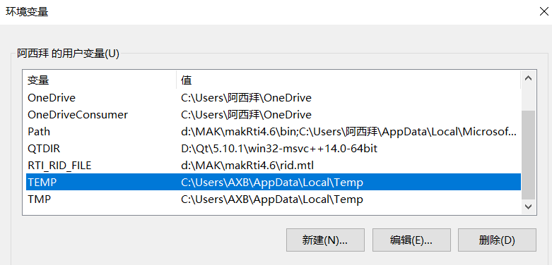

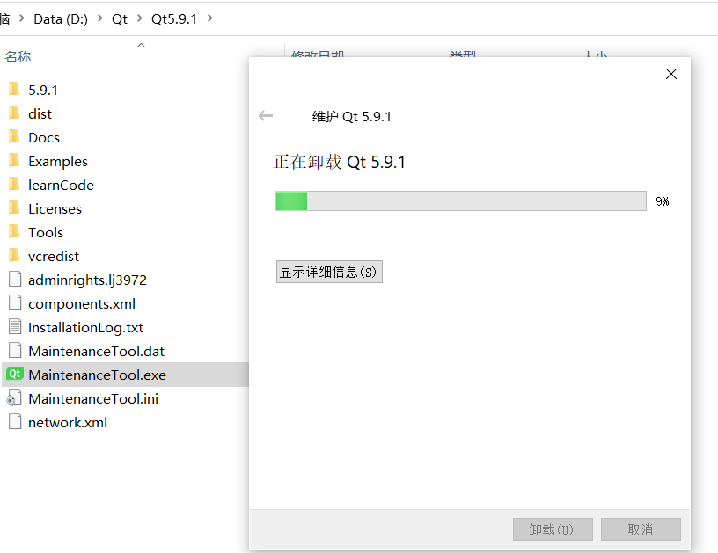
temp路径目录不能是中文
高级系统设置→ 环境变量进行修改
解决方案：
把C:\Program Files (x86)\Windows Kits\10\bin\10.0.19041.0\x86的 rc.exe和rcdll.dll复制到C:\Program Files (x86)\Microsoft Visual Studio 14.0\VC\bin。
把C:\Program Files (x86)\Windows Kits\10\bin\10.0.19041.0\x64的 rc.exe和rcdll.dll复制到D:\Program Files (x86)\Microsoft Visual Studio 14.0\VC\bin\amd64。
卸载Qt

Slide 5
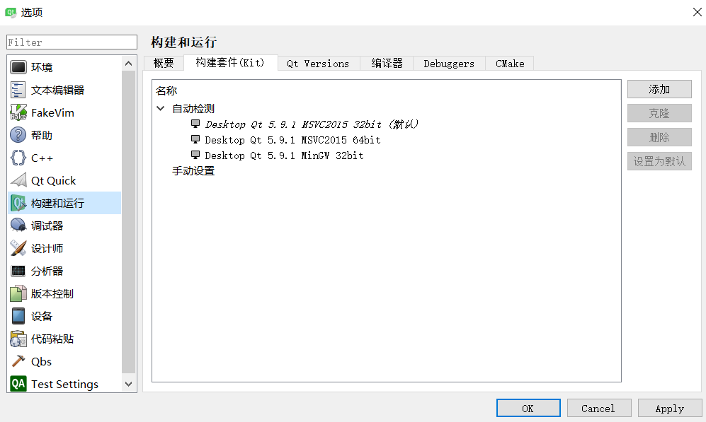
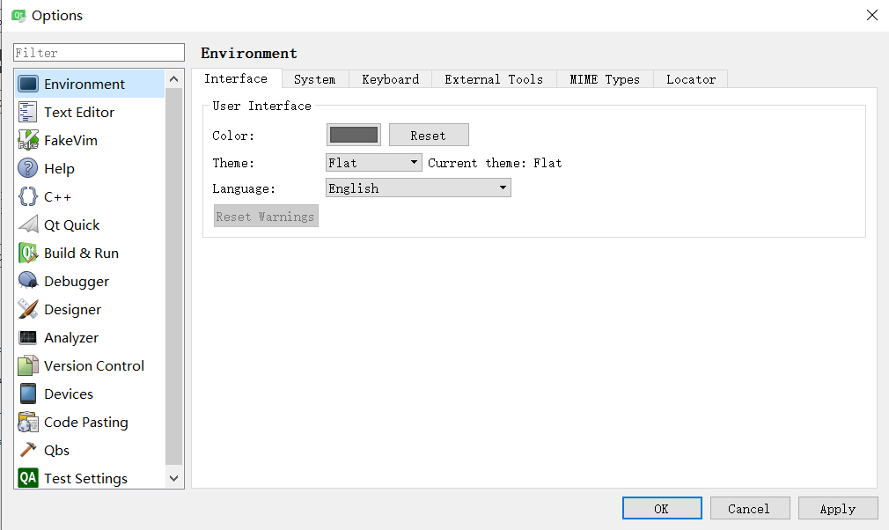
设置语言

Slide 6
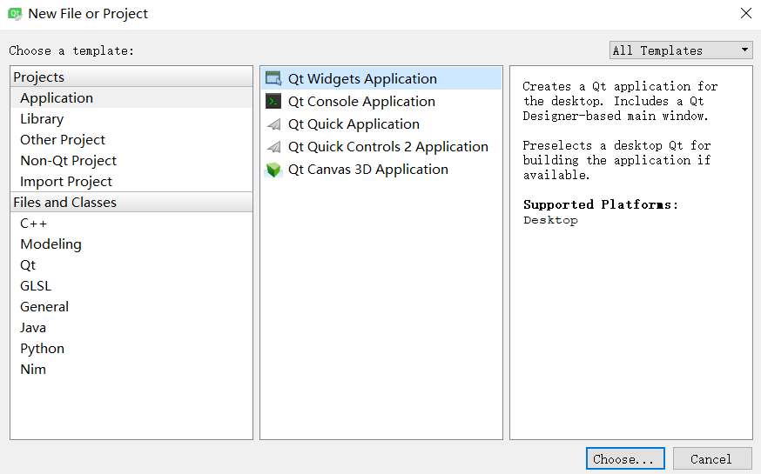
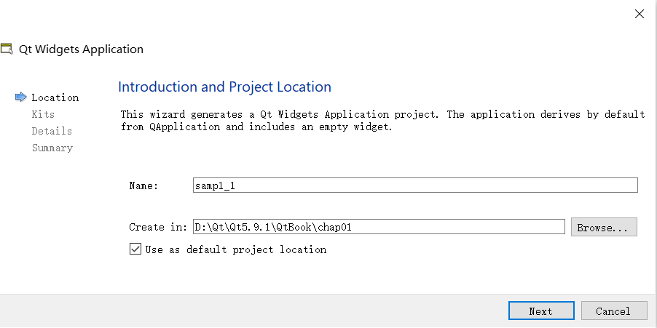
编写一个Hello World程序
新建一个项目
Qt Widgets Application：桌面平台的图形用户界面（GUI）应用程序
Qt Console Application：控制台应用程序，一般用于学习C/C++语言
Qt Quick Application：创建可部署的Qt Quick2应用程序。Qt Quick是Qt支持的一套GUI开发架构。采用QML设计界面，程序框架采用C++语言
Qt Quick Controls 2 Application：创建基于Qt Quick Control2组件的可部署的Qt Quick 2 应用程序。
Qt Canvas 3D Application：基于QML语言的界面设计，支持3D画布。

Slide 7
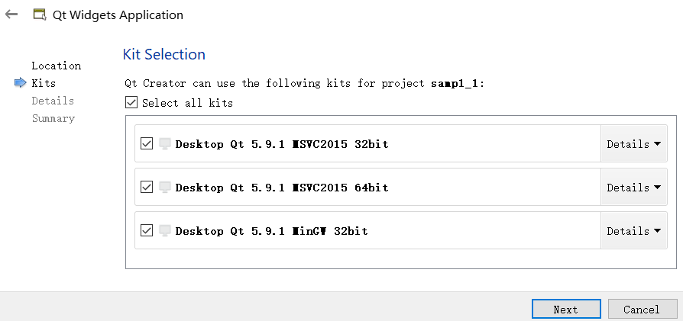
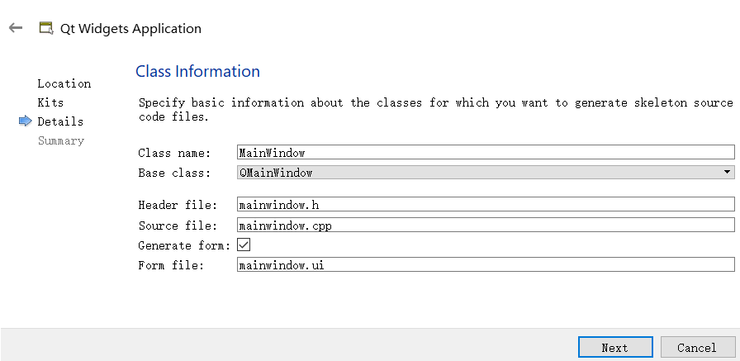
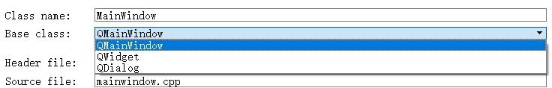
UI：User Interface
QMainWindow:主窗口类，具有主菜单、工具栏和状态栏，类似一般程序的主窗口
QWidget:是所有具有可视化界面类的基类，各种界面组件都支持
QDialog:对话框类，建立基于对话框的界面

Slide 8
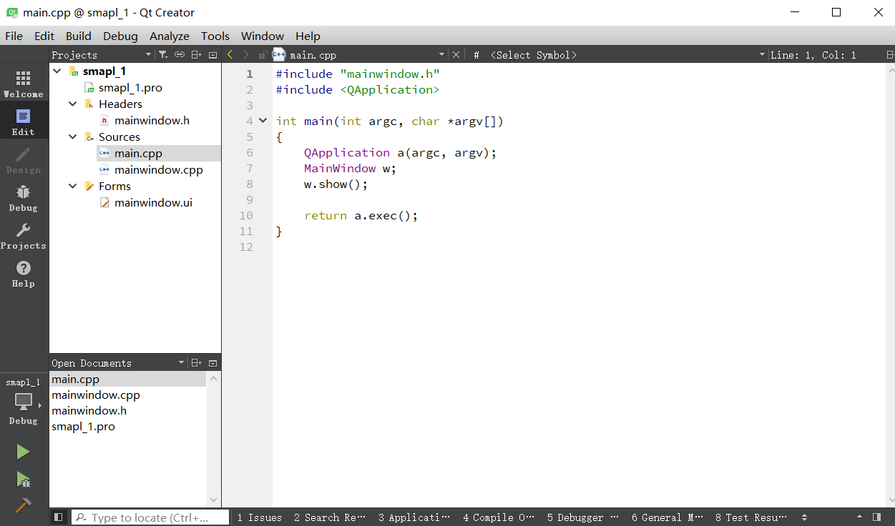
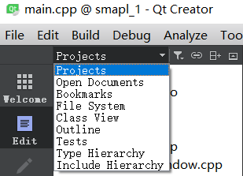
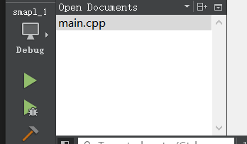
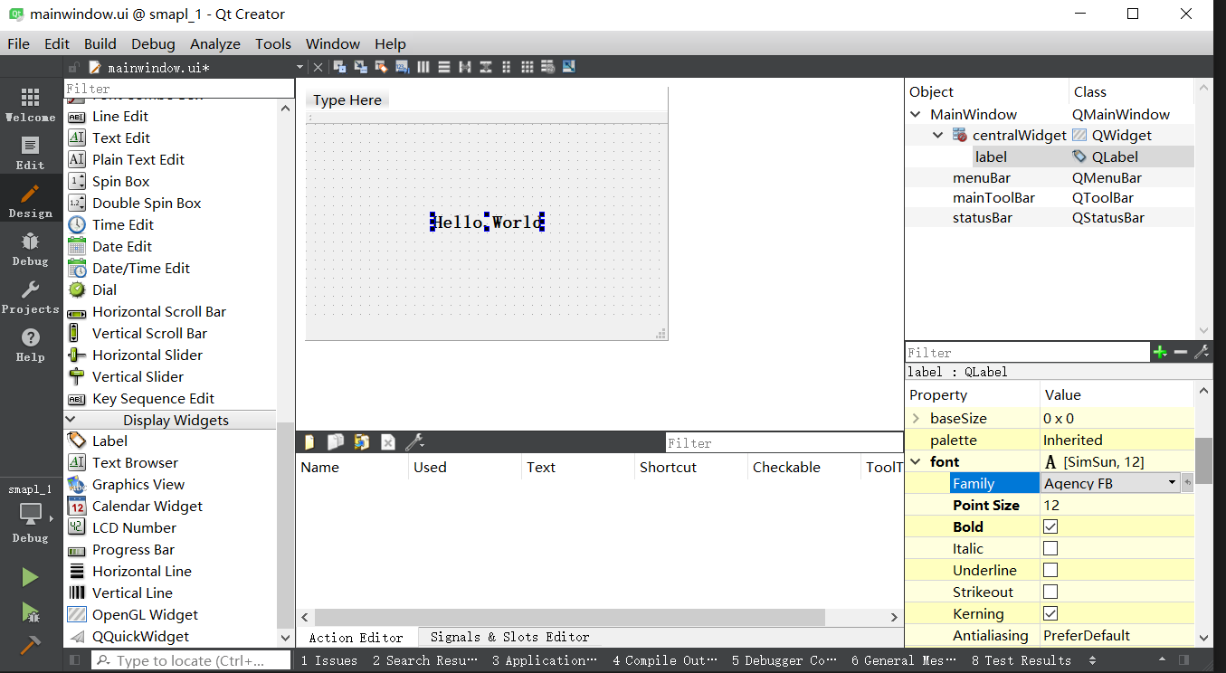
活动项目（ Active Project ），用加粗字体表示
mainwindow.ui：界面文件，使用XML语言描述
sampl_1.pro：项目管理文件，包括一些项目的设置项
通过下列菜单可以控制左侧两个子窗口的显式内容
双击ui文件

Slide 9
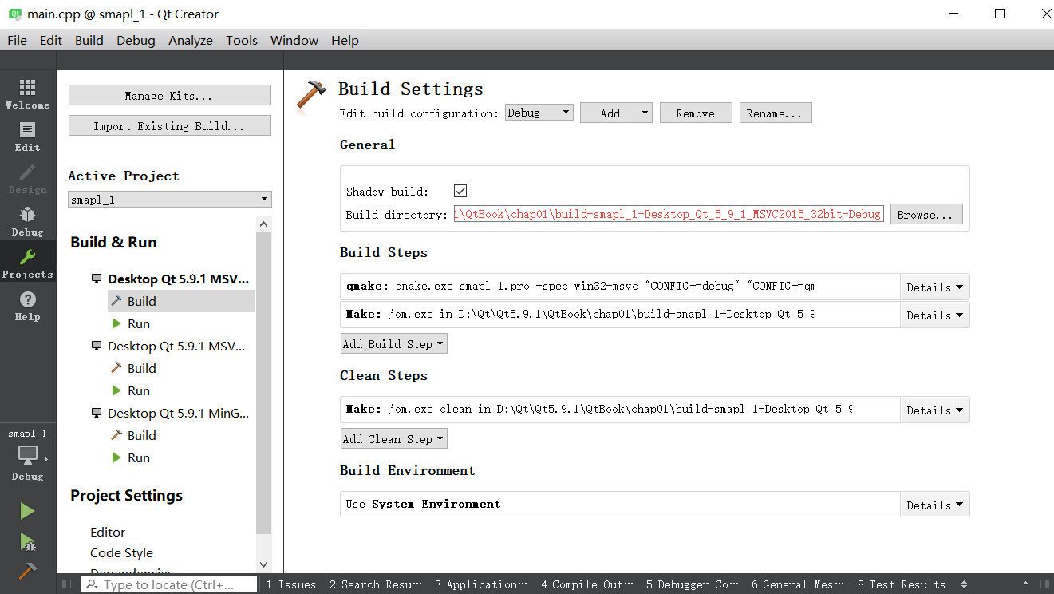
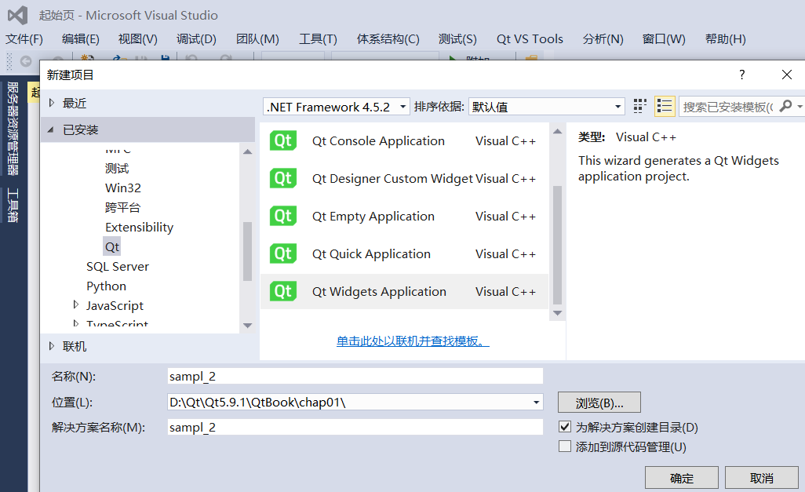
项目的编译、调试与运行
shadow build：用Debug和Release模式分别编译，将会在项目的同级目录下生成对应的目录，保存编译后的文件。
在Visual Studio里使用Qt：

Slide 10
